Slide 1
DB Key

Slide 2
목차
Key란?
Key 종류

Slide 3
Key란?
조건에 만족하는 튜플을 찾거나 순서대로 정렬할 때 다른 튜플들과 구별할 수 있는 유일한 기준이 되는 Attribute(속성)
튜플 : 테이블을 구성하는 각각의 행

Slide 4
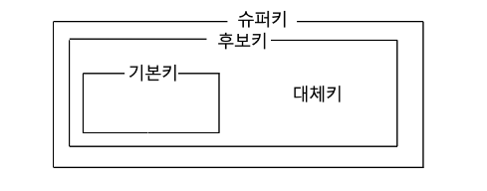
Key 종류
외래키와 복합키라는 것도 존재한다.

Slide 5
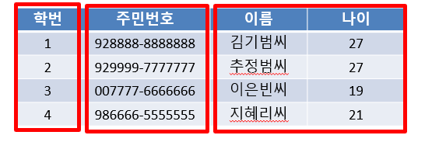
슈퍼키(Super Key)
유일성의 특성을 만족하는 속성
슈퍼키는 최소성을 만족하지 않아도 된다.
그림상에서 슈퍼키가 될 수 있는 것 : 학번, 주민번호, 이름+나이
최소성 : 키를 구성하는 속성들 중 꼭 필요한 최소한의 속성들로만 키를 구성하는 성질

Slide 6
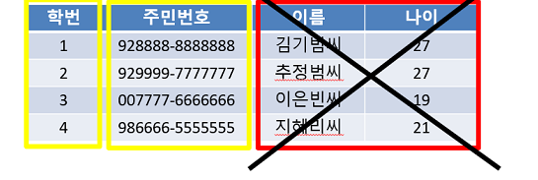
후보키(Candidate Key)
슈퍼키들 중 최소성을 만족하는 키
이름+나이 : 슈퍼키이지만 후보키는 아님 (2개 이상의 키들로 구성되어 복합기라고 함)

Slide 7
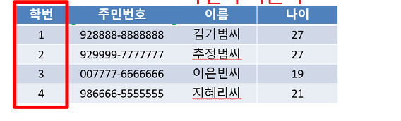
기본키(Primary Key)1
후보키들 중에서 하나를 선택한 키
테이블에서 기본키는 오직 1개만 지정
기본키는 Not Null

Slide 8
기본키(Primary Key)2
그럼 기본키가 없는 테이블은?
테이블 구성 : 반복적이고 일관성이 없는 데이터
SELECT문 수행 시 수행 능력 저하

Slide 9
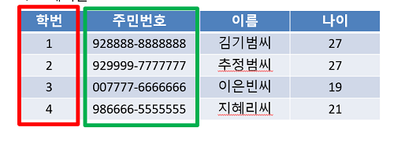
대체키(Alternate Key)
후보키 중 기본키가 되지 못한 키들
학번이 기본키이므로 대체키는 주민번호이다.

Slide 10
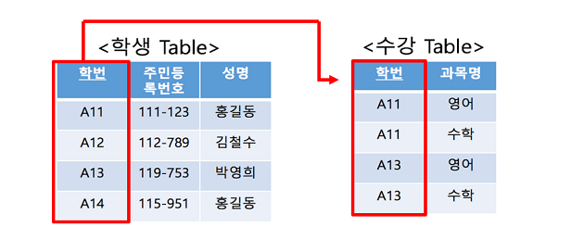
외래키(Foreign Key)1
참조되는 테이블의 기본키와 동일한 키 속성
기본키와 동일하지만 Null 가능
학생 테이블 : 부모 테이블
수강 테이블 : 자식 테이블

Slide 11
외래키(Foreign Key)2
부모-자식 테이블 관계 특징
자식테이블 먼저 삭제한 후 부모테이블을 삭제

Slide 12
외래키(Foreign Key)3
외래키 왜 쓰는가?
관계형 데이터베이스에서 릴레이션들 간의 관계를 나타내기 위해 사용
외래키가 없다면 위의 2개의 테이블은 단일 테이블
학생이 과목을 수강할 때마다 데이터가 추가 => 중복데이터가 발생

Slide 13
외래키(Foreign Key)4
장점
데이터 무결성(데이터의 정확성, 일관성, 유효성이 유지되는 것)
단점
자식 테이블 INSERT 시에 부모 테이블이 존재하는지 확인해야하는 비용
테이블 구조 변경시 고려사항이 발생
하지만 단점의 경우 성능에 미비한 영향을 미침 => 외래키 사용하는 것이 좋다.
정확성 : 중복이나 누락이 없는 상태
일관성 : 원인과 결과의 의미가 연속적으로 보장되어 변하지 않는 상태

Slide 14
지식 출저
외래키 장단점 : https://velog.io/@subutai/%EB%A7%A4%EC%9D%BC-2day
데이터 무결성 : https://cocoon1787.tistory.com/778

